Slide 1
블록체인 교육
2주차 PPT
송진우

Slide 2
목차
▶ 사이버펑크
▶ 비트코인 암호화 관계
▶ 정보보호학 개념
▶ 화폐

Slide 3
사이버 펑크(반체제 운동)
암호기술을 이용하여 기존의 중앙집권화된 국가와 기업구조에 저항하려는 사회운동가
사이버네틱스+펑크 = 가상현실+ 반항적 패션경향
특징
● 개인의 자유에 초점
● 정부로부터 개인 정보 보호
● 프라이버시 보호를 매우 중시

Slide 4
사이버 펑크
▶ 1981
데이비드 차움
은닉 서명
▶ 1990 세계최초 암호화폐 이캐시(Ecash)
Ecash 흐름도 > 발행>지갑이동
▶ 암호화폐를 사용하여야 할 이유를 몰랐기 때문에 실패할 수 밖에 없었다.

Slide 5
특징
▶ 초기에 위험을 인식
개인 통신 행위들이 간섭과 자유에 침해받지 말아야 한다.
▶ 정부나 기업들이 우리 개인 정보를 보호해줄 수 없다.
1993
약자에게 프라이버시를,강자에게 투명성
이들이 활용한 기술을 암호화기술
줄리어 어산지
에드워드 스노든-비밀정도 수집 프로그램을 인식함

Slide 6
사이버펑크 선언문
1993년 3월 발표
“약자에게 프라이버시를 강자에게 투명성을”
▶ 정부나 기업 또는 다른 얼굴 없는 거대조직들이 우리의 프라이버시를 보장해줄 것이라고 기대할 수 없음
▶ 우리의 프라이버시는 우리 스스로 보호해야 함

Slide 7
사이버 펑크 대표 작품
위키리크스
▶ 정부,기업 비윤리적 행위 폭로
다국적 미디어
토르
▶ 온라인 익명 시스템,다크 웹 브라우저
덕덕고
▶ 개인 정보 수집하지 않는 검색엔진

Slide 8
신자유주의
국가권력의 시장개입을 비판하고 시장의 기능과 민간의 자유로운 활동을 중시하는 이론
▶ 세계화
개발 도상국 시장 개방
사람,자본,상품,정보 이동에 아무런 규제 없어짐
경제권이 전체 세계적으로 통합
▶ 글로벌 경제체제
모든 사람들에게 영향 미치는 글로벌 경제체제
어느 누구도 통제권을 가질 수 없는 형태
▶ 금융자본주의
금융시스템 고도화
증권,거대 자본형성,파생상품 등 금융상품 고도화

Slide 9
빅브라더 출현
영국 대처 총리
1.대처리즘 – 하이에크 사상
미국 레이건 대통령
1.레이거 노믹스-밀턴 프리드먼 사상
2.규제철폐
3.적정한 세율
4.정부 적정한 지출
케인스 비판
▶정부의 적극적 개입
완전고용,부자증세,소득불평등 완화
▶복지병,경제 비효율,시장기능 둔화

Slide 10
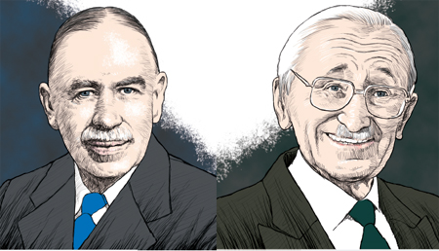
케인스vs하이에크
출처-(한국경제)

Slide 11
유명학자
존 메이너드 케인스 | 하이에크
정부의 적극적 시장 개입 유효한 수요 창출 일자리 창출,소득 창출 불황이 유효수요 부족으로 발생 | 시장의 기능에 맡겨야 함 수요와 공급에 대한 조정 큰 정부 무능,부패 신자유주의 신용의 과잉 팽창이 불황을 가져온다고 진단

Slide 12
비트코인
비트코인은 탈중앙화된 암호화 화폐이자 결제시스템
특징
▶ 탈중앙화
▶ 암호화
▶ 화폐
▶ 결제시스템
왜냐하면 관리주체가 정해져 있지 않음에도 불구하고 작동한다는 점
개인지갑을 만들어 거래를 해보는 것이 어떤식으로 활용이 가능한지 알 수 있다.
Ex)아프리카 안정성도 부족하기 때문에 금융화폐에 도움이 많이 될것이다.

Slide 13
비트코인 암호화
암호화
1.암호적 원리를 활용
2.거래를 안전하게 체결
3.사이버 펑크에서 배운 다양한 암호학 활용
원리
1.퍼블릭 킼 크립토그래피
2.poW 작업증명
3.해싱캐시-해킹 방지

Slide 14
결제시스템
1. 비자(visa)와 같은 결제 시스템
2. 하이퍼 인프렐이션 생기는 국가
3. 결제 시스템
▶분산원장 기록을 가지고 있음
▶거래기록을 가지고 있어 은행 대체가능
▶하나의 생태계로 구성

Slide 15
암호화폐&블록체인
화폐
신뢰기계
탈중앙화
합의알고리즘과 거버넌스
암호화폐 생태계
플랫폼과 Dapp

Slide 16
비트코인
비트코인 변화가능성 5가지 분야
부동산
에어비앤비,태스크래빗사례
전세계이주자 송금사례
데이터,
저작권료

Slide 17
블록체인을 통한 사례)
삼성바이오로직스 분식회계-회계장부 고치기
해외송금 서비스(리플)
부동산:거래 큰돈거래
디아이디:신원 및 본인통제권을 가지는 기술
투표 시스템: 공정성으로 인한 결과물 형태
지적재산권 : EX)멜론 저작권

Slide 18
블록체인과 암호학
Cyptography Overview
DES, 3 DES
AES(대칭 암호)
SHA
Base64
Elliptic Curve Crptography

Slide 19


정보보호란?
정보의 저장,훼손,변조,유출 등을 방지하기 위해 기술적 수단

Slide 20
정보보호의 목적
정보보호의 특성
▶ 기밀성 서비스-타인이 못보도록 함
▶ 무결성-서비스내용변경불가
▶ 인증 서비스 –EX)사용자 인증
▶ 접근제어 서비스
▶ 부인방지 서비스-거짓말방지
▶ 감사추적 서비스

Slide 21
정보보호의 기술의 분류
시스템 보호기술-시스템 내부정보 보호기술 분야
Ex)Firewall,IDS,SecureOS,DB보안,스마트카드보안등
네트워크 보호기술-유통정보 보호기술 분야
Ex)PGP,PEM,S니/TLS,SET,VPN
암호기술 – 정보보호 기반기술 분야
암호화 전자서명,인증,키 관리 등

Slide 22
암호학기술
1970년대 컴퓨터 사용 활발
암호기술 발달
1. 데이터 암호화 표준 개발
2. 공개키 암호기술 개발
3. 전문가 영역 벗어나 일반인들도 널리 사용
사이버펑크
▶ 프라이버시 지키기 위한 수단으로 암호기술 사용
▶ 중앙집권에서 해방된 정보교환 방법을 찾음

Slide 23
암호화 알고리즘
제품>평가>정책수립>결과보고>평가실시>인증서 발부
▶ 용어정의
암호
평문:원본 메세지
암호문
암호화:평문을 암호문으로 바꾸는 과정
복호화 암호문>평문 바꾸는 과정
키:평문 위해서 사용되는 비밀번호 같은것
해독:암호문으로 부터 평문을 구해내는 것(키 없이)
키 전수조사(대표적 해독방법)

Slide 24
암호화 기호들
▶ 평문 M or P
▶ 암호문:C
▶ 암호화:E(에코)
▶ 복호화:D
▶ 비밀키:K

Slide 25
암호기법의 분류
전치암호 :평문을 다르게 하지만 순서를 바꾸게 함
환자암호 :전혀 알 수 없는 기호나 형태
블록 암호(가장기본) :평문을 일정 크기로 잘라낸 후 암호화 알고리즘 적용 (8 bit ,16 bit) 휴대폰안에 AES 많이들어있다
스트림 암호:속도 빠름

Slide 26
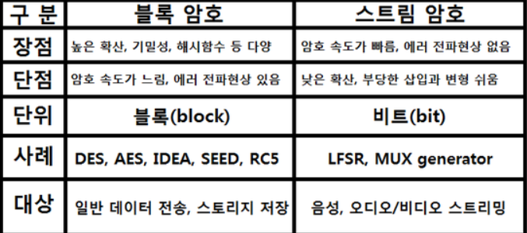
출처-구글 이미지

Slide 27
주요 암호기술
▶ 대칭암호,비대칭암호
암호화를 할때 사용키와 복호화 사용키 동일
▶ 하이브리드 암호 시스템
대칭 암호+공개키 암호방식
▶ 일방향 해시 함수
정보나 소프트웨어 공개 후 제공시 미변경을 확실히 하도록 제공자가 공개함 동시에 해시값 공개하는 경우가 있음
▶ 메시지 인증 코드
무결성과 인증을 제공하는 암호 기술
▶ 전자서명
무결성 확인 및 인증과 부인방지를 하기 위한 암호 기술
▶ 의사난수 생성기
키 생성을 위한 중요한 역할

Slide 28
비교
구분 | 기존 암호통신 | 양자암호통신
구현방식 | 소프트웨어 알고리즘 형태 | 하드웨어 부품(양자특성)
난수성 | 유사난수(특정 패턴 존재) | 100% 난수
특징 | 수학적인 복잡성에 의존 (해독 어렵거나 장시간 소요) | 빛의 최소단위인 양자의 특성을 이용한 양자역학원리에 기반
해킹 가능성 | 가능 | 불가

Slide 29
공격유형
▶ 암호문 단독 공격
▶ 기지 평문 공격
▶ 선택 평문 공격
▶ 선택 암호문 공격
▶ MITM 공격(중간자 공격) EX)블록체인에 많다
링크변조>강제변경전송
HTTPS 는 암호알고리즘 다 걸어둠 EX)네이버

Slide 30
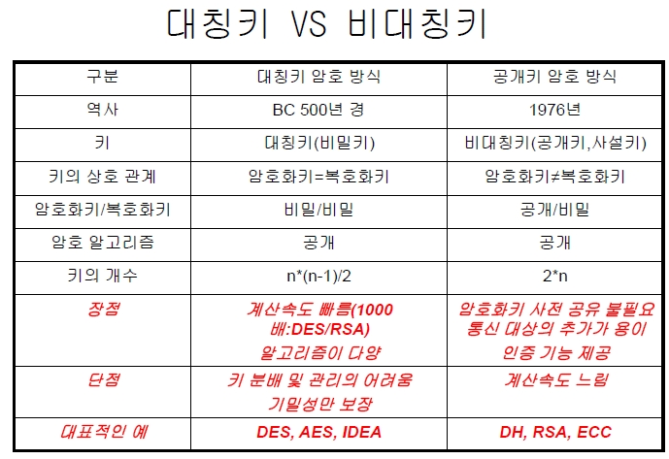
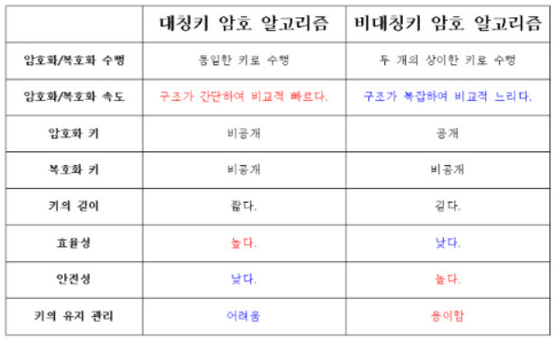
출처-구글
http://www.chosik.com/77

Slide 31
비밀키 특징비교

Slide 32
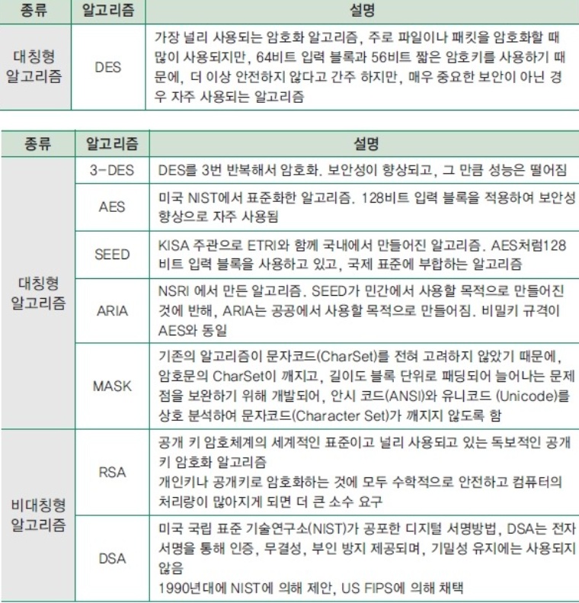
알고리즘 비교
출처-구글

Slide 33
용어
Initialization vector
첫 블록을 암호화할 때 사용되는 값
Padding
적당한 길이의 비트열을 추가해 블록 길이 맞도록 데이터 채워 넣는 것
Nonce
모든 요청에 유일함이 보장되는 임의 문자열
▶블랙 암호 모드
일정한 길이 갖는 블록을 나누고 각 블록에 블록암호를 반복 적용하여 암호화 하는 모드

Slide 34
DES
DES 알고리즘은 암호문을 작성할 때 사용하는 암호키와 암호문을 해독할때 사용하는 해독키가 같다. 따라서 이 키는 절대 외부에 유출되지 않도록 하기 위한 비밀키라 불린다.
데이터 암호화 표준이다.
64bit 블록 알고리즘
키의크기(56비밀키+8bit parity bit)
안정성 (비선형 함수로 구성된 8개의 S-BOX 의존)
특징
DES는 평문을 64비트로 나눠 56비트의 키를 이용하여 다시 64비트 암호문을 만들어 내는 알고리즘
메시지 치환>좌우분리>16라운드 진행>메시지 역치환>암호블록 완성

Slide 35
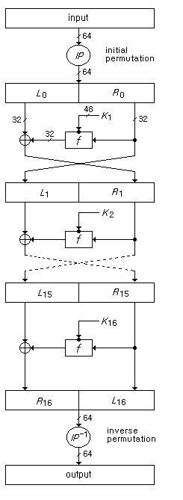
DES
1.먼저 64비트의 평문이 첫 라운드를 거치기 전, IP를 거침
2.IP를 거친 후 나온 64비트 값은 각 LO와 RO로 32비트씩 나눠 들어감
3.RO에 해당하는 32비트는 각 키 스케줄에 의해 나온 첫번째 48비트 키와 F 함수에 들어가고 F 함수는 결국 32비트 도출
4.이 생성 32비트와 LO의 32비트를 XOR 함
5. 마지막으로 생성된 32비트 R1 보냄
6.이과정 16라운드 반복
마지막 라운드 거칠시 L과 R이 반대로 들어가게 됨
7.이후 IP의 역에 들어가게 되고 마지막 output의 64비트 암호문 획득
사진출처-구글

Slide 36
AES(대칭암호)
고급 암호화 표준
▶ DES의 암호화 강도가 점점 약해지면서 새롭게 개발된 알고리즘
▶ 평문길이-128bit 고정
▶ 암호화 키 길이 128,192,256 bit 중 하나 선택
▶ 복수 라운드 10,12,14 구성
▶ SPN 구조 사용
▶ 속도 및 code compatness 면에서 효율적

Slide 37
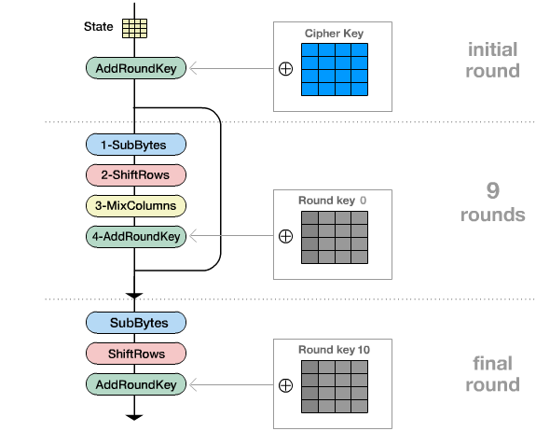
AES 암호화과정
특징: 돌때마다 계속 바꾸는 형태를 지니고 있음
출처-구글

Slide 38
SHA
▶ 1993 NIST에서 제안
▶ 160Bit 해쉬 값 생성
▶ 동작원리
패팅 bit 추가
512bit 씩 나눈 입력블록을 각각 32bit x 16개로 분할
분할한 각각의 블록을 XOR 연산하여 1bit 씩 회전
이렇게 하여 wt = (wt-16 XOR wt-14 XOR wt-8 XORWT=3)
연산수행 > 80단계씩
입력블록 512 bit 를 160bit의 내부상태에 섞는다(80단계)

Slide 39
Base64
8비트 이진 데이터를 문자코드에 영향을 받지 않는 공통 ASCII 영역의 문자들로만 이루어진 문자열을 바꾸는 인코딩 방식
▶BASE 64를 글자그대로 번역시 64진법
2의 제곱수들에 기반한 진법들 중 ASCII 를 사용한 가장 큰 진법

Slide 40
PKI
공개 키 암호 방식을 바탕으로 한 디지털 인증서 활용하는 소프트웨어,하드웨어,사용자등을 총칭하는 개념
일반적인 기능
▶ 인증서 발급
▶ 인증서 관리
▶ 인증서 배포
▶ 인증서 사용
▶ 인증서 저장
▶ 인증서 취소
EX)공인인증서(인터넷 뱅킹 필수 요소)
개인키는 자신만이 소유하고,공개키는 공개해서 다른 사람도 쉽게 구하기 가능

Slide 41
ECC(전자서명)
타원곡선 이론에 기반한 공개 키 암호 방식
▶ 전자서명(제일 많이 사용한다)
▶ 이산대수 문제의 어려움을 이용
▶ 키 길이 증가에 따라 거의 지수 함수적으로 증가하기 때문에 기존 공개키보다 훨씬 효율적인 장점을 지님
▶ 타원 곡선 알고리즘점(좌표찍으면 찍은곳이 암호)
▶ 적용 알고리즘 : ECDSA(전자서명), ECDH(키 교환) 등

Slide 42
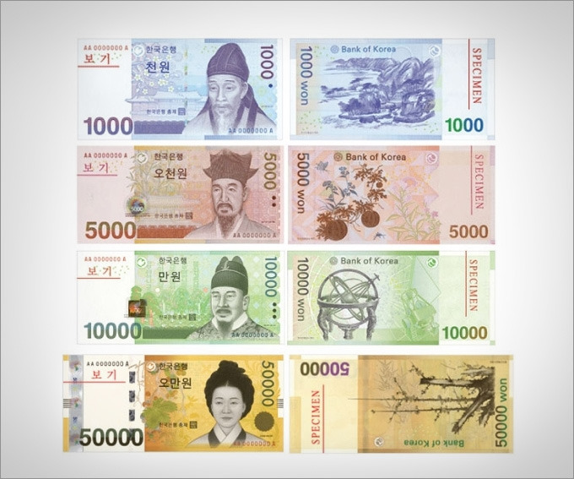
화폐
상품의 가치를 나타내어 지불 기능을 가진 교환수단(대중화)

Slide 43
화폐의 역사
자급자족 시대
1.물건과 물건을 서로 바꿈
2.현물을 서로 교환하는 물물교환
3.교환의 매개로 다양한 현물 사용
가치척도의 기능
1.금속화폐 규격화
2.은,금을 규격화한 은화,금화 사용
3.교환 물품에 가치척도의 기능 중요
일반상거래>은화사용 국제 무역,교역>금화 사용

Slide 44
화폐
▶ 고대국가형성
가치저장 수단활용
신용화폐 발생
1.금 보유에 비례하여 발행하지 않음
2.달러 무제한 발행 가능
3.미국의 신용에 따른 가치 부여
4.국가 신용에 따른 화폐 가치 유지

Slide 45
참고자료
https://www.hankyung.com/news/article/2011091499751-한국경제
위키백과
구글검색

Slide 46
히피들의 공동체 생활
무료숙소,무료 가게,무료 급식
거시경제학- 나무를 보는 개념
미시경제학- 숲을 보는 개념
1970 경제위기
스태그 플레이션 >경기불황과 인플레이션 동시 오는 현상
실업률 상승,물가상승
신자유주의
영국-하이에크 사상 미국-레이건 대통령

Slide 47
비트코인에 쓰이는 암호학 기술은 무엇이 있는가?
SHA
해시 고정된기계로 복화가 불가능한 알고리즘
눈사태효과 >입력값이 하나라도 바뀌면 완전히 바뀌는 현상
SHA 1024bit
도식화한 모습> 사진으로 보여주는
더하기
Ecc > 암호성능
http://www.inews24.com/view/1215087-삼성전자 오픈소스

